Slide 1
Nauka o podniku ~ 3. seminář
Ing. Karla Foltisová

Slide 2
Nákup
Alternativně se dá nazvat jako: zásobování, opatřování nebo materiálové hospodářství.
Nákup realizují všechny typy podniků.
Nákup zabezpečuje bezporuchový chod podniku.
Provádí jej nákupní oddělení.
Dřívější pojetí nákupu:
Iniciace nákupu přes výzkum trhu až po výběr konkrétního dodavatele.
Současné pojetí nákupu:
Dřívější pojetí + logistické fáze (doprava, skladování)

Slide 3
Jak probíhá u vás nákupní proces?
Modelová situace: Chcete si nakoupit nové oblečení.

Slide 4
Fáze nákupního procesu
Iniciace nákupu
Specifikace požadavků
(co, kolik, kdy)
Analýza trhu možných dodavatelů
Realizace logistických aktivit
Úhrada dodávky
Hodnocení výkonu dodavatele
Výběr vhodného dodavatele
Formulace objednávky

Slide 5
Nákupní situace
První nákup – realizují se všechny nákupní fáze.
Všech 8 fází.
Modifikovaný nákup – je důsledkem změn ve specifikaci výrobku, cen, dodacích podmínek nebo dodavatelů.
Např. chceme ty samé produkty, ale v jiné barvě a aby nám to odeslal jiný dopravce v rychlejším čase.
Opakovaný nákup – soubor rutinních činností začínající vystavením objednávky na základě impulzu z podnikových útvarů.
Už nevybíráme dodavatele, dopravce, nic se nemodifikuje atd.

Slide 6
Zásoby
Jde o oběžný majetek podniku.
Vždy na sebe vážou finanční prostředky, mají nějakou hodnotu.
DRUHOVÉ ČLENĚNÍ ZÁSOB
Výrobní zásoby:
Suroviny, základní materiál, provozní látky, náhradní díly, obaly.
Hmotný majetek, jehož doba spotřeby je kratší než 1 rok.
Zásoby nedokončené výroby.
Zásoby hotových výrobků.
Zboží.

Slide 7
Zásoby
ČLENĚNÍ ZÁSOB DLE FUNKCE
Běžná zásoba: k zajištění předpokládané spotřeby v období mezi 2 dodávkami.
Pojistná zásoba: k pokrytí případných odchylek v dodávkách nebo ve spotřebě.
Technická zásoba: je-li potřeba materiál před výdejem do spotřeby upravit, její výše vyplývá z výrobní technologie.
Sezónní (příležitostná) zásoba: vyrovnává předpokládané výkyvy v dodávkách nebo ve spotřebě.
Spekulativní zásoba: k dosažení mimořádného zisku vhodným nákupem.
Havarijní zásoba: zajišťuje přežití podniku při nepředvídaných událostech.

Slide 8
Zásoby
ČLENĚNÍ ZÁSOB DLE KAPACITY
Minimální zásoba: Stav zásoby v okamžiku před novou dodávkou.
Maximální zásoba: Nejvyšší stav zásob, kterého je dosaženo v okamžiku
Okamžitá zásoba:
Faktická fyzická zásoba: Skutečný stav zásob ve skladu.
Dispoziční zásoba: Faktická zásoba zmenšená o již uplatněné požadavky na výdej (zboží připravené k expedici).
Bilanční zásoba: Dispoziční zásoba zvětšená o velikost objednaných, ale doposud neobdržených dodávek zásob (materiál na
Průměrná zásoba
nové dodávky.
cestě).

Slide 9
Zásoby
ČLENĚNÍ ZÁSOB DLE KAPACITY
Průměrná zásoba
Je ideálně aritmetický průměr denních stavů fyzické zásoby za určité období:
Průměrnou běžnou zásobu $Z_{b}$, kterou v případě rovnoměrné spotřeby vypočítáme ze vztahu:
Celkovou průměrnou zásobu $Z_{c}$, která je dána jako součet průměrné běžné zásoby a relativně stálých složek zásob.
D je velikost dodávky v naturálních jednotkách
děleno 2 je průměr

Slide 10
Vysvětlení na příkladu
Stanovte celkovou průměrnou výši zásob cukru, ze kterého potravinářský podnik vyrábí želatinové cukrovinky. Roční spotřeba cukru činí 2 080 tun, cukr je dodáván 1x za týden (ročně realizováno 52 dodávek stejné velikosti), pojistná zásoba byla propočtena na krytí výroby po dobu 2 týdnů a technologická zásoba je držena po dobu 1 týdne. Předpokládejte rovnoměrnou spotřebu materiálu.
Protože je ročně realizováno 52 dodávek, činí velikost jedné dodávky:
$D=2 080/52 =40$ tun
Průměrná výše běžné zásoby činí:
$Z_{b}=\frac{D}{2}=\frac{40}{2}=20$ tun.
Dále $Z_{p}=2∙40=80$ tun a $Z_{t}=40$ tun.
Celková průměrná výše zásob tedy činí:
$Z_{c}=Z_{b}+Z_{p}+Z_{t}=20+80+40=140$ tun

Slide 11
Stav zásob v grafech

Slide 12
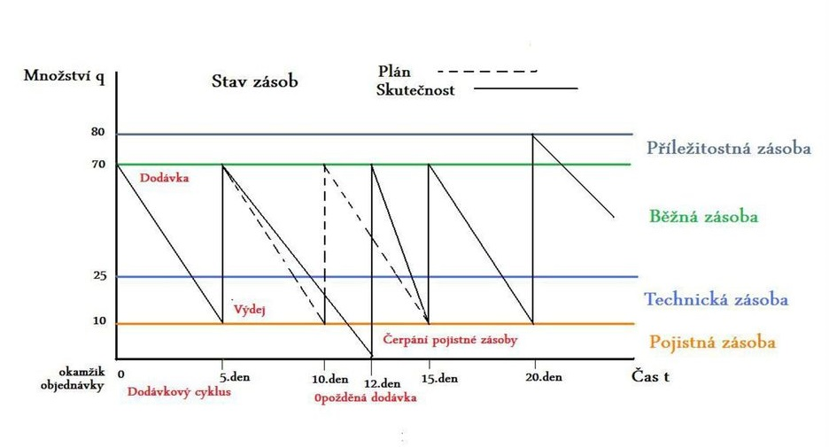
Vývoj stavu zásob v čase

Slide 13
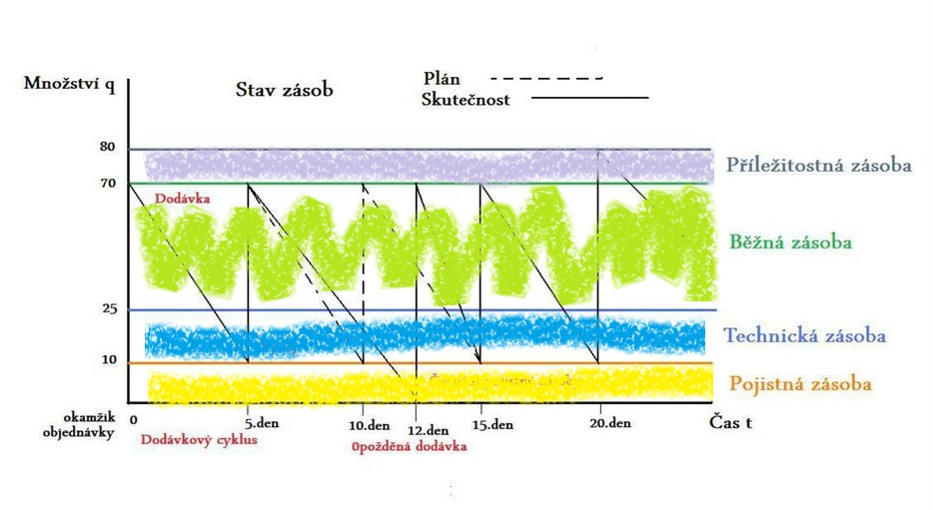
Vývoj stavu zásob v čase

Slide 14
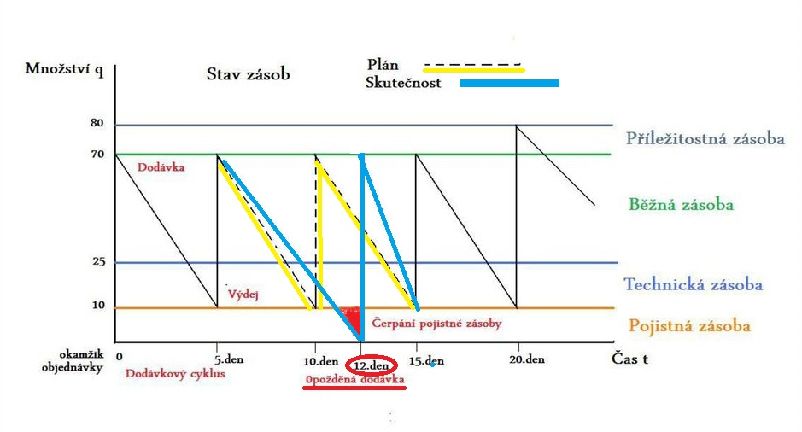
Vývoj stavu zásob v čase

Slide 15
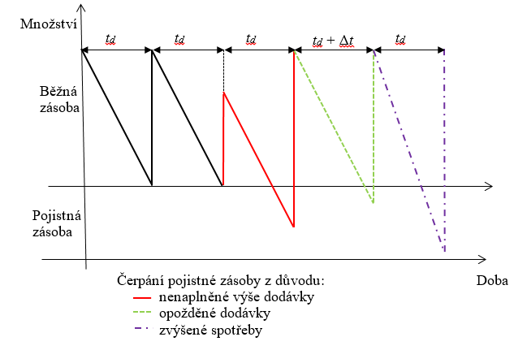
Čerpání pojistné zásoby
0

Slide 16
Metoda řízení zásob - ABC
Skupina A
5 – 15 % druhů, nejčastěji základní suroviny a materiál.
Představují až 80 % podíl na celkové hodnotě spotřeby.
Skupina B
15 - 25 % druhů, nejčastěji pomocné látky.
Představují až 25 % podíl na celkové hodnotě spotřeby.
Skupina C
60 – 80 % druhů.
Představují až 15 % podíl na celkové hodnotě spotřeby.

Slide 17
Metoda řízení zásob - JIT
Metoda „Just in time“.
Metoda zásobování bez skladování.
Od dodavatele přímo na výrobní linku.
Úspora nákladů pro podnik – nemusejí mít sklady, skladníky, dopravní prostředky přemisťující výrobky ze skladu do výroby atd.
Velmi náročná metoda na organizaci, vyžaduje 100% přesné řízení dodávek od dodavatele v přesný čas, aby nedošlo k přerušení výroby.

Slide 18
Tvorba plánu nákupu
Bilanční princip Zdroje = Potřeba.
Zdroje:
Počáteční zásoba $Z_{p}$.
Dodávky D - příslušné materiálové položky
Potřeba:
Celková spotřeba materiálu $So$v daném plánovaném období.
Požadovaná výše zásob na konci sledovaného období $Z_{k}$.
$Z_{poč}+D=S_{o}+Z_{kon}$

Slide 19
Vysvětlení na příkladu
Pekárna Penam plánuje upéct v měsíci lednu 40 000 ks rohlíků. Na výrobu jednoho rohlíku je dle THN potřeba 15 dkg* mouky. Zásoba mouky se na konci předchozího roku očekává ve výši 10 tun. Zásoba na konci ledna má pokrýt únorovou výrobu ve výši 35 000 ks rohlíků z důvodu oprav výrobního zařízení dodavatele mouky.
Jaké množství mouky je potřeba během ledna dodat?
THN je technickohospodářská norma
*dkg na kg je děleno 100
$Z_{poč} =10 tun=10.000$ kg
$S_{o}=40 000∙0,15=6.000$kg
$Z_{kon}=35 000∙0,15=5.250$kg
$D=S_{o}+Z_{kon}–Z_{poč}=6.000+5.250 –10.000=1.250$ kg

Slide 20
Normy zásob
Stanovují, na jak dlouho, v jakém množství a v jaké hodnotě má mít podnik v průměru zásoby.
Norma zásob (NZ)
udává průměrný stav zásob v naturálních jednotách
$$NZ=CNZ∙s$$
Normativ zásob (NoZ)
udává průměrný stav zásob ve finančních jednotkách
$$NoZ=NZ∙p$$
CNZ je časová norma zásob [dny]
$s$ je denní spotřeba [ks, l, kg, …]
$p je$ cena za jednotku zásob [Kč]

Slide 21
Normy zásob
Časová norma zásob (CNZ)
udává počet dní, během kterých vydrží průměrná zásoba zboží.
$$CNZ=\frac{t_{d}}{2}+t_{p}+t_{t}$$
T_{d} je délka dodávkového cyklu [dny]
T_{t} je doba, po kterou je držena technologická zásoba [dny]
T_{p} je doba, kterou pokryje pojistná zásoba [dny]

Slide 22
Vysvětlení na příkladu
Výrobce čokoládových bonbonů plánuje roční produkci 2 198 400 kg bonbonů. Dle THN je na 1 kg bonbonu potřeba 0,75 kg čokolády. Tuto čokoládu podnik nakupuje od belgické firmy za cenu 50 Kč/kg. Dodávkový cyklus byl smluvně stanoven na 10 dnů, pojistná zásoba je držena na 2 dny. Z technologie výroby plyne potřeba vytvářet jednodenní technologickou zásobu. Vypočítejte normu a normativ zásob. Uvažujte kalendářní čas 360 dnů.
$CNZ=\frac{t_{d}}{2}+t_{p}+t_{t}=\frac{10}{2}+2+1=8$ dnů
$NZ=CNZ∙s=8∙\frac{2 198 400 ∙ 0,75}{360}=8∙4.580=36.640$ kg
$NoZ=NZ∙p=36 640∙50=1.832$.000 Kč

Slide 23
Měření výkonu
Počet obrátek zásob (Oz)
Vyjadřuje, kolikrát se zásoba materiálu obrátí za sledované období ve spotřebě.
$${ O}_{z}=\frac{S_{o}}{Z_{c}}$$
je spotřeba za sledované období [Kč]
je celková průměrná zásoba [Kč]
Doba obratu zásob (Tz)
Vyjadřuje čas potřebný k tomu, aby se zásoba materiálu přeměnila na následující formu.
$${ T}_{z}=\frac{T_{o}}{O_{z}}$$
je délka sledovaného období [dny]
je počet obrátek zásob [dny]

Slide 24
Čas na práci v týmech

